Slide 1
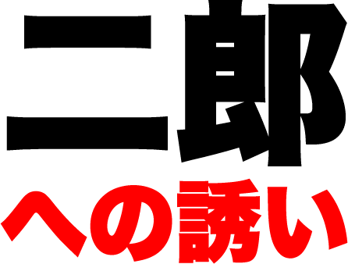


Slide 2
自己紹介
ジロリアン (二郎中毒者)
  目標は全店制覇 (現在 15 / 33 店舗制覇)
  いつも仙川で食べてます
ついったったー (@takeshik)
  二郎広報 bot
C#er
  MetaTweet (http://www.metatweet.org/)
    確実に前進してます！してるはず！
    いま GUI クライアント作ってます！結構まとも

Slide 3
アジェンダ
二郎の概要
二郎を食べるまでの流れ
その他の雑多な知識
二郎に行った事の無い方向けの how-to です
二郎は好き嫌いが分かれるのでご理解下さい
味の内容その他を保証するものではありません

Slide 4
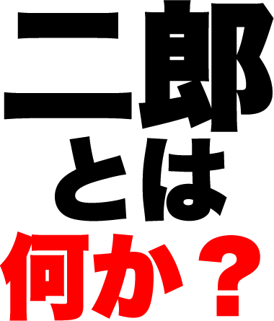

Slide 5
二郎とは何か？
→ 麺類なのは確か。
  「二郎はラーメンに非ず、二郎という食べ物也」
一部の人の心と腹を虜にしている
  ダメな人は受け付けないがハマる人はハマる
  「美味いか不味いかは三回行ってから」
東京を中心に関東一円に展開
ここは東京、折角なので一度は試してみては
いががでしょうか？
二郎の中毒者は一般にジロリアンと呼ばれる

Slide 6
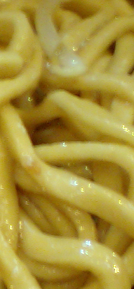
二郎の一般的な特徴
やたら太い麺 (こんな感じ→
大量の脂
(標準状態で) 量が多い
巨大な豚肉の塊
  二郎では叉焼ではなく「豚」と呼ぶ
  勿論単位は「個」。角煮のイメージ
(これらはある程度調節が可能)
二郎は店舗ごとに色々と違う！
  様々な差、特徴がある

Slide 7
二郎の歴史
1960 年代後半頃、山田拓美氏によって創業
  氏は現在も三田本店の店長
  現在、暖簾分けによって 32 の支店がある
    他、独立して現在二郎を名乗っていない店舗も
現在も出店継続中
  2008 年 4 月 27 日 大宮店オープン
  2009 年 4 月 19 日 千住大橋店オープン
  2009 年 6 月 7 日 茨城守谷店オープン
…

Slide 8
二郎 全 33 店舗
東京都 (区部)
  三田 (本店)
  目黒
  歌舞伎町
  品川
  新宿小滝橋通り
  環七新代田
  池袋東口
  亀戸
  高田馬場
  荻窪
  上野毛
  環七一之江
  神田神保町
  小岩
  桜台駅前
  千住大橋
東京都 (市部)
  仙川
  八王子野猿街道2
  新小金井街道
  府中
  めじろ台法政大学前
  ひばりヶ丘
  立川
神奈川県
  武蔵小杉
  鶴見
  京急川崎
  相模大野
  横浜関内
千葉県
  松戸駅前
  京成大久保
栃木県
  栃木街道
埼玉県
  大宮
茨城県
  茨城守谷
詳細:
http://bit.ly/jiromap

Slide 9
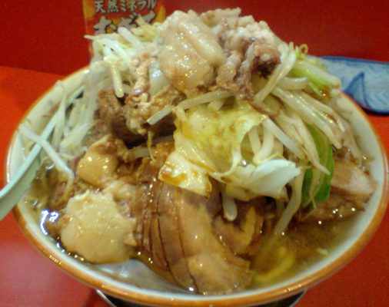
二郎の一例
※あくまで
一例です
09/07/02
19:42
仙川店
大W 全部

Slide 10
二郎に対するよくある間違い
量は基本多いですが減らすことも可能
  油に関しても多少減らせるがちょっと難しいか
ネットに出回る二郎コピペは八割方ネタ
  普通のお店ですしまともに食事できる
ただ、色々と作法があるのは事実
今回、二郎に並んでから店を出るまでの
流れを追っていきます

Slide 11
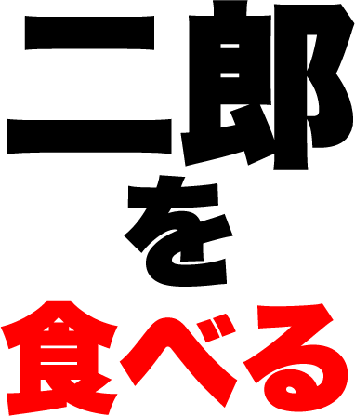

Slide 12
何を食べるか決める: 基本メニュー
二郎に行く前に予めメニューを決めておいた
方が何かと安全
ほとんどの店では以下のような構成:
  通称の方が遙かに一般的
  小で普通のラーメンの大盛かそれ以上
  普通の小・大でも豚はいくらか入る
有料のトッピング (魚粉、卵) や、つけ麺、
酒類などのメニューがある店舗もある
  ラーメン (通称: 小)
  豚入りラーメン (小豚)
  豚Ｗラーメン (小Ｗ)
  大盛ラーメン (通称: 大)
  大盛豚入りラーメン (大豚)
  大盛豚Ｗラーメン (大Ｗ)

Slide 13
何を食べるか決める: トッピング
二郎では無料トッピングが可能
ほとんどの店では:
  ニンニク: 刻みニンニクが投入される
  ヤサイ: 茹でたキャベツとモヤシが更に投入される
  アブラ: 豚の背脂が更に投入される
  カラメ: スープの返しが更に投入される。要は濃いめ
これを連結してゆく。全部トッピングするときは「全部」
何も入れないときは「ニンニク抜き」
トウガラシや、特別な日の限定トッピングがある
店舗もある

Slide 14
まずは並ぶ
大抵の二郎は行列ができているので並ぶ
  店舗によっては、途中で列が分断されていることが
  あるので注意！
並んでいる最中で、何をオーダーするか等を
聞かれる場合がある (音楽を聴くのは避ける)
  麺固め、麺少なめ、油少なめ等もここで聞かれたら答える
店に近づいてきたら、一旦列から抜けて食券を
買う (千円札・小銭を用意しておく)
店に自販機がある場合も。無い場合でも大抵近くに
ある。店内に冷水器はあるが持ち込むこともできる
  お茶を用意しておくと吉。お茶か水以外は避けるべき

Slide 15
席に着く
冷水器の水が必要な場合はコップを取って
水を注いでから席に着く (店内は狭いことが多い)
席に着いたら食券を卓上に提示する
  麺固め、麺少なめ、油少なめ等を言っていない
  場合 (列内で聞かれなかった場合)、ここで言う
出来上がるまでしばらく掛かるのでゆっくり
待つ。イヤホン等は避けた方が良い
携帯電話での通話はご遠慮ください

Slide 16
トッピング「ニンニク入れますか？」～登場
出来上がりが近くなると、
「ニンニク入れますか？」などと聞かれるので
トッピング (ex. ニンニクヤサイ) を答える
しばらくすると遂に二郎が出てくるので、
卓に降ろす
こぼさないように注意！
割箸の店舗が多いが、最近塗箸のところも
レンゲは無いことが多い
写真撮影には比較的寛容かと思われる

Slide 17
喰う！
とにかく食べ進める！
  麺類なので伸びる。伸びたら量も増えて悲惨
    麺をスープの上に出すのも一つの手 (天地返し)
  喋っている暇があったら食べる
    むせるほど焦る必要も無いが、食べることに集中する
  後付の調味料を使うのも手
    ギャバン (黒胡椒) や、唐辛子、カレー粉等がある店も
  時には残すのも勇気
スープは全部飲む必要はありません！

Slide 18
喰った！
食べ終わったら杯を卓上に上げる
卓上にある雑巾で卓を拭く
  油物の食べ物なのできちんと拭いておく
「ご馳走様でした！」と元気よく挨拶をする
店を出る
これが一連の流れです
店を出たら口臭対策を施すことを推奨します
    人と会う用事があるときはニンニクを抜くのも勇気？

Slide 19
雑多な事項
定休日、臨休、営業時間に注意！
営業時間によっては麺切れ、豚切れの
可能性があります
ニンニクは出来る限り入れた方が美味しいと
考えています
初めての方は歌舞伎町、池袋、小岩が
割と食べやすいかと思います…が！
敢えて「二郎」を体験するのもまた一興かと
ネット上にもたくさん二郎画像があります

Slide 20


Slide 21
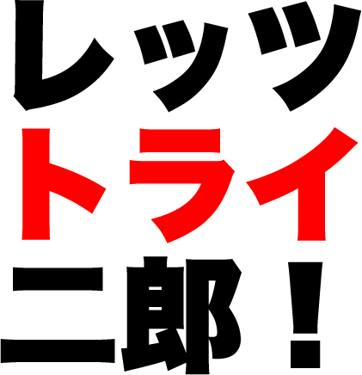

Slide 22
